Slide 1
第八章 输入输出系统
本章内容
8.1外围设备的定时方式和信息交换方式
8.2程序查询方式
8.3程序中断方式
8.4DMA方式
8.5通道方式
8.6通用I/O标准接口
信息科学与工程学院

Slide 2
8.1 I/O接口
输入/输出系统通常包括外围设备及其接口、通道或输入/输出处理器及输入/输出软件，主要解决对各种形式的信息进行输入和输出控制的问题。
系统总线
外设
接口
I/O接口：指主机（CPU和存储器）和外部设备的交接部分，在主机与外设之间的逻辑部件，也称设备控制器、设备适配器或I/O接口电路。
I/O接口位于系统总线和外设之间。
作用：控制并实现主机与外部设备之间的数据传送。

Slide 3
8.1.1 接口分类
系统总线
并
并
并
外设
接口
串
1.按数据传送格式划分
（1）并行接口
接口与系统总线、接口与外设均按并行方式传送数据。
数据各位同时传送。
适用于设备本身并行工作，距主机较近的场合。
（2）串行接口
接口与系统总线并行传送，接口与外设串行传送。
数据逐位分时传送。
适用于设备本身串行工作，或距主机较远，或需减少传送线的情况。

Slide 4
2.按时序控制方式划分
（1）同步接口
接口与系统总线的信息传送由统一时序信号控制。
（2）异步接口
系统总线
外设
接口与系统总线的信息传送采用异步应答方式。
接口
3.按数据传送控制方式划分
（1）程序控制接口
（2）中断接口
（3）直接存储器存取（DMA）接口
（4）通道控制

Slide 5
8.1.2 I/O接口的主要功能
1.寻址
接收CPU送来的地址码，进行地址译码
选择接口中的不同端口（寄存器）供CPU访问。
2.缓存
对主机与外设交换的数据进行缓冲和锁存，实现主机与外设的速度匹配。
3.状态
对外设或接口的就绪、忙等状态信息实现保存、应变和传送。
4.控制：
通过指令指定设备或端口的操作。
5.中断：
需要时可进行中断的功能。
6.转换：
提供信号格式转换或电平转换等支持。

Slide 6
8.1.3 I/O接口的基本结构
CPU和外设之间通常传递的信息：数据、状态、控制
数据输入寄存器
(or 三态门)
译码
电路
数据线
AB
数据输出寄存器
(锁存器)
DB
状态寄存器
(or 三态门)
状态线
控制
逻辑
CB
控制寄存器
控制线
组成：控制逻辑电路、主机与接口和接口与I/O设备之间的信号联接线，即地址线、数据线、控制状态线。

Slide 7
8.1.4 I/O端口与编址方式
I/O端口
为使CPU能选择设备并进行数据传送，接口中通常都具有多个可由CPU进行读或写操作的寄存器或电路，即I/O端口（Port）。
CPU与I/O接口传递信息的类型主要有数据、状态和控制信号，对应传送它们的端口分别为数据端口（I/O）、状态端口（I）和控制端口（O）。 I和O是相对CPU而言的。
为了CPU便于对I／O设备进行寻址和选择，对端口进行编址，也就是给每台设备规定一些地址码，称为设备号。

Slide 8
2. I/O端口编址方式
(1)设备编址
统一编址:输入/输出设备中的控制寄存器、数据寄存器、状态寄存器等和内存单元联合在一起编排地址。不需要专门的I/O指令组。
独立编址:内存地址和I/O设备地址是分开的。访问I/O设备有专门的I/O指令组。
(2)输入输出指令
① 置“1”或置“0” I/O接口的某些控制触发器，用于控制设备进行某些动作，如启动、关闭设备等。
② 测试设备的某些状态，如“忙”、“准备就绪”等，以便决定下一步的操作。
③ 传送数据，当输入数据时，将I/O接口中数据寄存器的内容送到CPU某一寄存器；当输出数据。
Notes:
(1)先向I/O设备发出命令字，请求进行数据传送；
(2)从I/O接口读入状态字；
(3)检查状态字中的标志，看看数据交换是否可以进行；
(4)假如这个设备没有准备就绪，则第(2)、第(3)步重复进行，一直到这个设备准备好交换数据，发出准备就绪信号“Ready”为止；
(5)CPU从I/O接口的数据缓冲寄存器输入数据，或者将数据从CPU输出至接口的数据缓冲寄存器。与此同时，CPU将接口中的状态标志复位。

Slide 9
8.2 外围设备的定时方式和信息交换方式
一、外围设备的速度分级
  外设种类繁多，存在以下几种情况：
    不同种类的外设数据传输速率差别很大
    同一种设备在不同时刻传输速率也可能不同
  高速的CPU与速度参差不齐的外设如何在时间上同步呢？
    解决办法是在CPU和外设之间数据传送时加以定时。
    速度极慢或简单的外设
      CPU只需要接受或者发送数据即可
    慢速或者中速的设备
      可以采用异步定时的方式
    高速外设
      采用同步定时方式

Slide 10
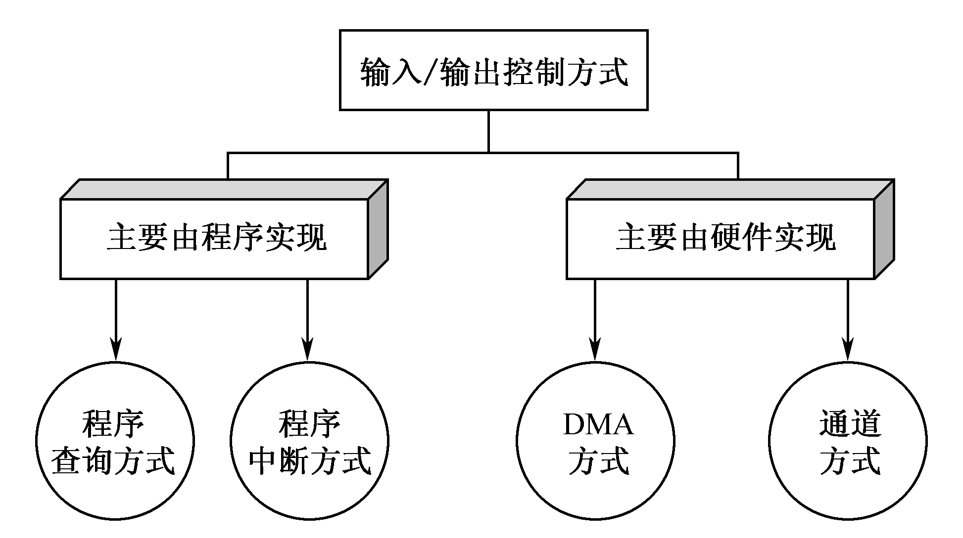
二、信息交换方式
  程序查询方式
  程序中断方式
  DMA方式
  通道方式
更依赖于CPU程序的控制执行

Slide 11
8.3 程序查询方式
1. 基本概念
CPU执行一段I/O程序实现与外设之间数据传送。
该方式是进行数据交换的最简单的控制方法。
（1）无条件传送：只有在外设总处于准备好状态采用。
（2）程序查询方式
优点：较好协调主机与外设之间的时间差异，所用硬件少。
缺点：主机与外设只能串行工作；主机一个时间段只能与一个外设进行通讯；CPU效率低。

Slide 12
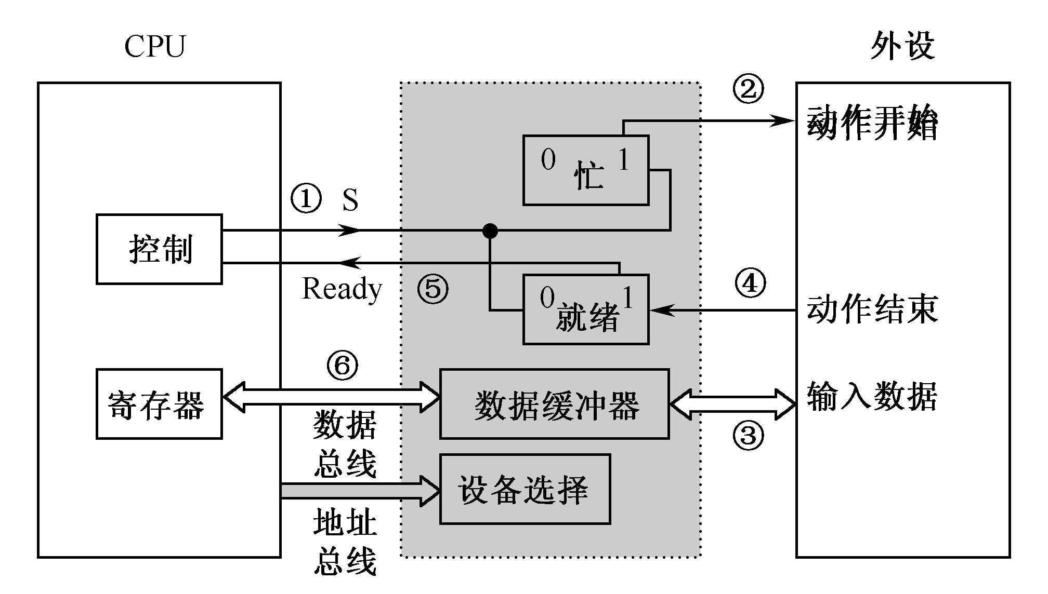
2、程序查询接口
设备选择电路
数据缓冲寄存器
设备状态寄存器
Notes:
(1)先向I/O设备发出命令字，请求进行数据传送；
(2)从I/O接口读入状态字；
(3)检查状态字中的标志，看看数据交换是否可以进行；
(4)假如这个设备没有准备就绪，则第(2)、第(3)步重复进行，一直到这个设备准备好交换数据，发出准备就绪信号“Ready”为止；
(5)CPU从I/O接口的数据缓冲寄存器输入数据，或者将数据从CPU输出至接口的数据缓冲寄存器。与此同时，CPU将接口中的状态标志复位。

Slide 13
3、程序查询输入/输出方式
程序查询方式是利用程序控制实现CPU和外部设备之间的数据传送。
CPU先向I/O设备发出命令字，请求进行数据传送；
从I/O接口读入状态字；检查状态字中的标志，看看数据交换是否可以进行；如果忙=1，就绪=0，数据交换开始。
外设输入数据
数据输入完毕，就绪置1
发送准备信号Ready
CPU从I/O接口的数据缓冲寄存器输入数据.与此同时，CPU将接口中的状态标志复位。
或者将数据从CPU输出至接口的数据缓冲寄存器。假如这个设备没有准备就绪，则第、第步重复进行，一直到这个设备准备好交换数据，发出准备就绪信号“Ready”为止；
数据传送.与此同时，CPU将接口中的状态标志复位。

Slide 14
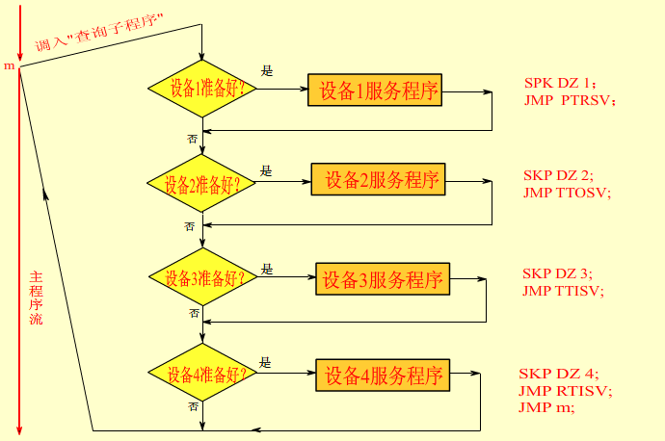
4、改进的外部设备服务子程序实现
（1）调入查询子程序
（2）执行询问设备是否准备好指令，如果是，执行下一条指令（设备1服务程序），否则，跳过第二条指令转去执行第三条指令。
（3）以此类推，最后一条指令返回断点m。
设备服务子程序实现的功能：实现数据传送；修改内存地址；修改传送字节数；进行状态分析或其它功能控制。

Slide 15
8.4 程序中断方式
8.4.1中断的概念、功能
8.4.2程序中断方式的基本接口
8.4.3单级中断
8.4.4多级中断
8.4.5Pentium中断机制

Slide 16
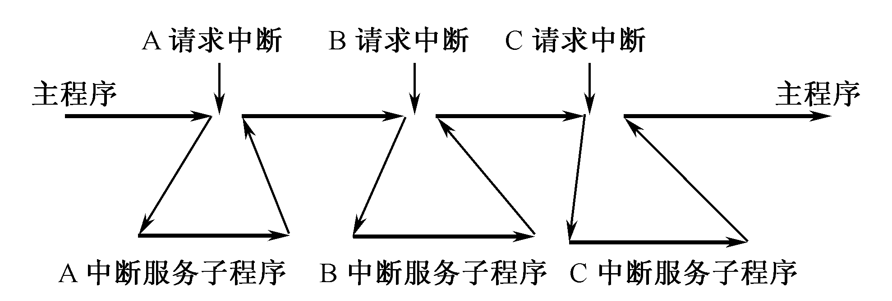
8.4.1中断的概念、功能
1. 中断（Interrupt）是指CPU暂时中止现行程序，转去处理随机发生的紧急事件，处理完后自动返回原程序的功能和技术。中断系统是计算机实现中断功能的软硬件总称。一般在CPU中设置中断机构，在外设接口中设置中断控制器，在软件上设置相应的中断服务程序。

Slide 17
  2. 中断源：能够向CPU发出中断请求的事件。常见中断源有：
    输入、输出设备中断。如键盘、打印机等工作过程中已做好接收或发送准备。
    数据通道中断。如磁盘、磁带等要同主机进行数据交换等。
    实时时钟中断。
    故障中断。例如电源掉电、设备故障等要求CPU进行紧急处理等。
    系统中断。如运算过程出现溢出、数据格式非法，数据传送过程出现校验错，控制器遇到非法指令等等。
    为了调试程序而设置的中断。
  3. 实质
方法：
保护断点，保存现场；
程序切换
恢复现场，返回断点。
时间：
一条指令结束时切换。
保证程序的完整性。

Slide 18
4.特点
随机发生的事件
（按键、故障）
随机性
有意调用,随机请求与处理的事件
（调用打印机）
随机插入的事件
（软中断指令插入程序任何位置）
5.中断分类
(1)硬件中断与软中断
由软中断指令引发中断
由硬件请求信号引发中断
(2)内中断与外中断
中断源来自主机外部
中断源来自主机内部
(3)可屏蔽中断与非屏蔽中断
可通过屏蔽字屏蔽该类请求；关中断时不响应该类请求。
该类请求与屏蔽字无关；请求的响应与开/关中断无关。

Slide 19
(4) 向量中断与非向量中断
由软件提供服务程序入口地址
由硬件提供服务程序入口地址
6.中断系统的组成
中断系统：实现中断功能的软、硬件系统总称。
中断系统的硬、软界面
(1)软件：
服务程序、中断向量表
(2)硬件
接口方面：
请求、传递、判优逻辑
CPU方面：
响应逻辑
7.中断过程
中断请求、中断响应、状态保护、中断屏蔽、中断处理、恢复和返回。

Slide 20
中断的作用和功能
（1）CPU、I／O设备并行工作，提高CPU工作效率。
（2）利用中断来处理故障，提高机器的可靠性。
如硬件出现某些故障，机器中断系统发出中断请求，CPU响应中断后自动进行处理。
（3）实现人机联系
用户抽查计算中间结果，了解机器的工作状态，下达临时性的命令等。
（4）实现多道程序和分时操作
多道程序的切换运行需要借助于中断系统，也可以通过分配每道程序一个固定时间片，利用时钟定时发中断进行程序切换。

Slide 21
（5）实现实时处理
实时处理：某个事件或现象出现时及时地进行处理，而不是集中起来再进行批处理。这些事件出现的时刻是随机的，要求计算机中止正在执行的程序，转而去执行中断服务程序。
（6）实现应用程序和操作系统的联系
可以在用户程序中安排一条Trap指令进入操作系统，称之为软中断。
（7）多处理机系统各处理机间的联系
处理机和处理机之间的信息交流和任务切换可以通过中断来实现。

Slide 22
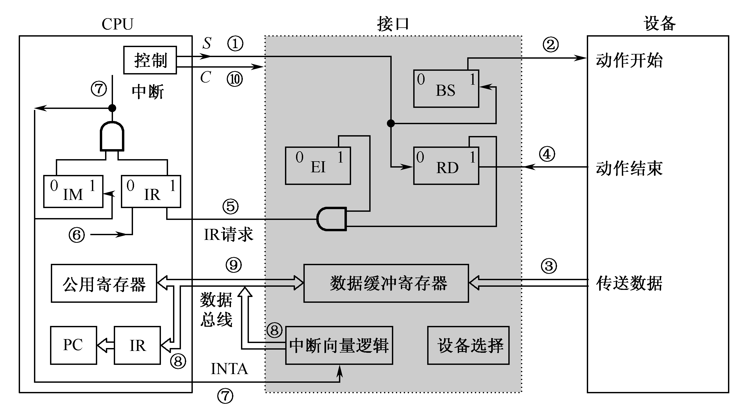
8.4.2程序中断方式的基本接口
设备选择器。设备选择器用来判别总线上送出的地址（或称呼叫的设备）是否为本设备，它实际上是设备地址的译码比较电路。
中断屏蔽触发器（IM）：CPU是否受理中断或批准中断的标志。IM标志为“0”时，CPU 可受理外界中断请求。
中断请求触发器（IR）：暂存中断请求线上由设备发出的中断请求信号，IR标志为“1”时，表示设备发出了中断请求。
允许中断触发器（EI）：用程序指令来置位，控制是否允许某设备发出中断请求。IE为“1” 时，某设备可以向CPU发出请求。
准备就绪的标志（RD）：一旦设备做好一次数据的接收或发送，便发出一个设备动作完毕信号，使RD标志为“1”。
工作触发器（BS）：设备“忙”的标志。BS=1，表示启动设备工作。
Notes:
①表示由程序启动外设，将该外设接口的“忙”标志BS置“1”，“准备就绪”标志RD清“0”；
②表示接口向外设发出启动信号；
③表示数据由外设传送到接口的缓冲寄存器；
④表示当设备动作结束或缓冲寄存器数据填满时，设备向接口送出一控制信号，将数据“准备就绪”标志RD置“1”；
⑤表示允许中断标志EI为“1”时，接口向CPU发出中断请求信号；
⑥表示在一条指令执行末尾CPU检查中断请求线，将中断请求线的请求信号接收到“中断请求”标志IR；
⑦表示如果“中断屏蔽”标志IM为“0”时，CPU在一条指令执行结束后受理外设的中断请求，向外设发出响应中断信号并关闭中断；
⑧表示转向该设备的中断服务程序入口；
⑨表示在中断服务程序通过输入指令把接口中数据缓冲寄存器的数据读至CPU中的寄存器；
（10）表示CPU发出控制信号C将接口中的BS和RD标志复位。

Slide 23
CPU响应中断应具备的条件:
（1）在CPU中的中断屏蔽触发器IM必须是开放的。IM=0（CPU受理中断）
（2）外设有中断请求时，中断请求触发器IR必须处于“1”状态，保持中断请求信号。（中断源有中断请求）
（3）外设接口中中断允许触发器EI必须为“1”，这样才能把外设中断请求送至CPU。（某外设允许中断）
（4）当上述三个条件具备时，CPU在现行指令结束的最后一个机器周期响应中断。
Notes:
①表示由程序启动外设，将该外设接口的“忙”标志BS置“1”，“准备就绪”标志RD清“0”；
②表示接口向外设发出启动信号；
③表示数据由外设传送到接口的缓冲寄存器；
④表示当设备动作结束或缓冲寄存器数据填满时，设备向接口送出一控制信号，将数据“准备就绪”标志RD置“1”；
⑤表示允许中断标志EI为“1”时，接口向CPU发出中断请求信号；
⑥表示在一条指令执行末尾CPU检查中断请求线，将中断请求线的请求信号接收到“中断请求”标志IR；
⑦表示如果“中断屏蔽”标志IM为“0”时，CPU在一条指令执行结束后受理外设的中断请求，向外设发出响应中断信号并关闭中断；
⑧表示转向该设备的中断服务程序入口；
⑨表示在中断服务程序通过输入指令把接口中数据缓冲寄存器的数据读至CPU中的寄存器；
（10）表示CPU发出控制信号C将接口中的BS和RD标志复位。

Slide 24
程序中断方式的输入数据控制过程
①表示由程序启动外设，将该外设接口的“忙”标志BS置“1”，“准备就绪”标志RD清“0”；
②表示接口向外设发出启动信号；
③表示数据由外设传送到接口的缓冲寄存器；
④表示当设备动作结束或缓冲寄存器数据填满时，设备向接口送出一控制信号，将数据“准备就绪”标志RD置“1”；
⑤表示允许中断标志EI为“1”时，接口向CPU发出中断请求信号；
Notes:
①表示由程序启动外设，将该外设接口的“忙”标志BS置“1”，“准备就绪”标志RD清“0”；
②表示接口向外设发出启动信号；
③表示数据由外设传送到接口的缓冲寄存器；
④表示当设备动作结束或缓冲寄存器数据填满时，设备向接口送出一控制信号，将数据“准备就绪”标志RD置“1”；
⑤表示允许中断标志EI为“1”时，接口向CPU发出中断请求信号；
⑥表示在一条指令执行末尾CPU检查中断请求线，将中断请求线的请求信号接收到“中断请求”标志IR；
⑦表示如果“中断屏蔽”标志IM为“0”时，CPU在一条指令执行结束后受理外设的中断请求，向外设发出响应中断信号并关闭中断；
⑧表示转向该设备的中断服务程序入口；
⑨表示在中断服务程序通过输入指令把接口中数据缓冲寄存器的数据读至CPU中的寄存器；
（10）表示CPU发出控制信号C将接口中的BS和RD标志复位。

Slide 25
程序中断方式的输入数据控制过程
⑥表示在一条指令执行末尾CPU检查中断请求线，将中断请求线的请求信号接收到“中断请求”标志IR；
⑦表示如果“中断屏蔽”标志IM为“0”时，CPU在一条指令执行结束后受理外设的中断请求，向外设发出响应中断信号并关闭中断；
⑧表示转向该设备的中断服务程序入口；
⑨表示在中断服务程序通过输入指令把接口中数据缓冲寄存器的数据读至CPU中的寄存器；
⑩表示CPU发出控制信号C将接口中的BS和RD标志复位。
Notes:
①表示由程序启动外设，将该外设接口的“忙”标志BS置“1”，“准备就绪”标志RD清“0”；
②表示接口向外设发出启动信号；
③表示数据由外设传送到接口的缓冲寄存器；
④表示当设备动作结束或缓冲寄存器数据填满时，设备向接口送出一控制信号，将数据“准备就绪”标志RD置“1”；
⑤表示允许中断标志EI为“1”时，接口向CPU发出中断请求信号；
⑥表示在一条指令执行末尾CPU检查中断请求线，将中断请求线的请求信号接收到“中断请求”标志IR；
⑦表示如果“中断屏蔽”标志IM为“0”时，CPU在一条指令执行结束后受理外设的中断请求，向外设发出响应中断信号并关闭中断；
⑧表示转向该设备的中断服务程序入口；
⑨表示在中断服务程序通过输入指令把接口中数据缓冲寄存器的数据读至CPU中的寄存器；
（10）表示CPU发出控制信号C将接口中的BS和RD标志复位。

Slide 26
  相关说明
  （1）中断响应：中断响应条件满足，处理机从一个程序切换到另一个程序。
（2）中断服务程序：为处理意外情况或有意安排的任务而编写的程序
（3）中断请求的检测与屏蔽：
  在一个指令周期的最后一个机器周期检测；
  当外部中断源申请中断时，CPU是否响应还要取决于其内部的中断允许触发器的设置。
    IM=1，允许中断申请(开中断）；
    IM=0，禁止中断申请(关中断)。

Slide 27
（4）中断请求触发器：当发生引起中断的事件时先将它保存在设备控制器的“中断请求触发器”中，即将“中断触发器”的相应位置“1”。
（5）堆栈与断点的保护
  程序被中断的地址称为断点，需保存以备恢复执行时使用。
  保存断点的地方为栈区，一般采取内存中开辟的专用数据存取区的形式。
（6）中断屏蔽
  当产生中断请求后，用程序方式有选择地封锁部分中断，而允许其余部分中断仍得到响应，称为中断屏蔽。
  为每个中断源设置一个中断屏蔽触发器来屏蔽该设备的中断请求。置“1’则对应的设备封锁；置“0”，允许中断请求得到响应。

Slide 28
中断过程
通常一次完整的中断过程由中断请求、中断响应和中断处理3个阶段组成。
（1）中断请求（INTR）：中断源向CPU发中断请求信号，并将中断允许触发器置位，以保持请求状态。
（2）中断响应（INTA）：中断响应条件满足时，CPU就响应中断，停止现行程序的运行，准备进入中断处理阶段（执行中断隐指令）。
（3）中断处理：处理一次中断通常需经过几步完成。

Slide 29
中断处理步骤
关
中
断
① 关中断
保存断点、保存现场
② 保存断点、保存现场
判别中断源与优先级
转入中断服务程序
③ 判别中断源与优先级，转入中断服务处理过程
开中断
④ 开中断
执行中断服务程序
⑤ 执行外设的中断服务
关中断
⑥ 关中断
恢复现场
⑦ 恢复现场
⑧ 开中断
开中断
⑨ 中断返回
返回断点

Slide 30
相关说明
（1）关中断：由硬件自动实现，因为接下去要保存断点，保存现场。在保存现场过程中，即使有更高级的中断源申请中断，CPU也不应该响应。否则，如果现场保存不完整，在中断服务程序结束之后，也就不能正确地恢复现场并继续执行现行程序。
（2）保存断点和现场
  为了在中断处理结束后能正确地返回到中断点，在响应中断时，必须把当前的程序计数器PC中的内容（即断点）保存起来。
  现场信息一般指的是程序状态字、中断屏蔽寄存器和CPU中某些寄存器的内容。

Slide 31
（3）判别中断源，转向中断服务程序：在多个中断源同时请求中断的情况下，实际响应的是优先权最高的那个中断源。
（4）开中断：将允许更高级中断请求得到响应。
（5）执行中断服务程序：不同中断源的中断服务程序是不同的。
（6）退出中断：在退出时，先关中断，恢复现场，然后开中断、恢复断点，返回原程序执行。
（7）中断隐指令：进入中断时执行的关中断、保存断点、（或许还保存PSW）、将中断服务程序的入口地址装入PC等操作一般是由硬件实现的，它类似于一条指令，称为中断隐指令。

Slide 32
（8）如何获取中断服务程序的入口地址
① 非向量中断
将服务程序入口组织在查询程序中；CPU响应时执行查询程序，查询中断源，转入相应服务程序。
② 向量中断
将服务程序入口(中断向量)组织在中断向量表中；CPU响应时由硬件直接产生相应向量地址，按地址查表，取得服务程序入口，转入相应服务程序。
中断向量：服务程序入口地址、服务程序状态字
中断向量表：存放中断向量的表（一段存储区）
向量地址：访问向量表的地址（指向中断向量的首址）

Slide 33
8.4.3单级中断
所有中断源属于同一级，离CPU越近，优先级越高,类似于链式查询方式。
中断源的识别：串行排队链法
中断向量的产生
  向量地址转移法

Slide 34
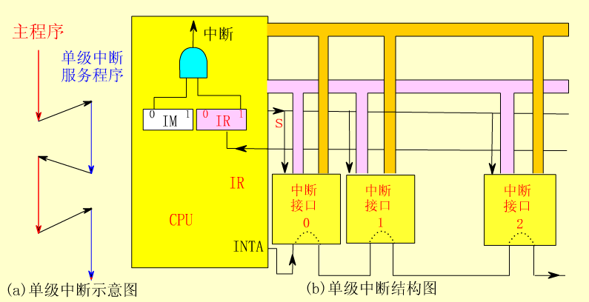
所有的IO设备通过一条线向CPU发出IO中断请求信号,CPU响应中断请求后，发出中断响应信号INTA，通过链式查询方式识别中断源 。

Slide 35
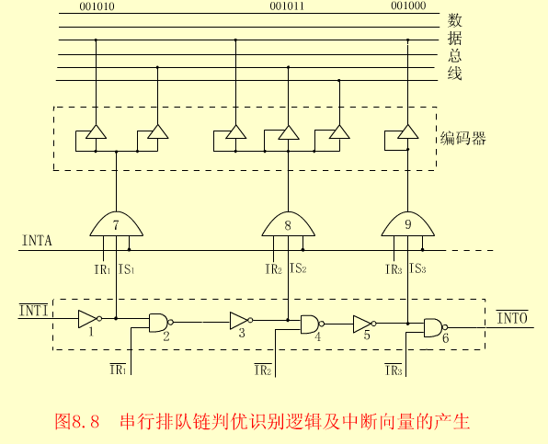
在单级中断中，采用串行排队链法来实现具有公共请求线的中断源判优识别。
IR1，IR2，IR3为中断请求信号
IS1，IS2，IS3为中断选中信号
INTI为中断排队输入
INTO为中断排队输出
当CPU响应中断时，由硬件直接产生一个固定的地址（即向量地址），由向量地址指出每个中断源设备的中断服务程序入口，这种方法通常称为向量中断。

Slide 36
8.4.4多级中断
1.多级中断的概念
单级中断：在执行中断服务程序的过程中，如果只能为本次中断服务，不允许打断该服务程序。只有在服务程序完成后，才能响应新的中断请求。
多级中断：指多个中断源的计算机系统中，按照各自的优先权并以嵌套方式工作的中断。
k
l
m
k +1
l +1
m +1
第一次
中断
第二次
中断
第三次
中断
程序断点 k+1 , l+1 , m+1
优先原则：优先权级别高的优先处理，级别低的后处理。

Slide 37
多级中断
在多级中断系统中，每一个中断源分配给一个优先级，这是根据中断事件的轻、重、缓、急程度而分成的若干级别，CPU先响应高级中断的请求。
多级中断处理（中断嵌套）：在处理某一个中断的过程中又发生了新的更高级中断源的中断申请，且CPU又处于开中断状态下，CPU就要中断该服务程序的执行，在保存断点和现场后，转去响应优先级更高的中断请求，并执行新的中断服务程序。

Slide 38
    说明：
      一个系统有n级中断，则CPU中有n个IR，n个IM，某级中断被响应后，则关闭本级和低于本级的IM，开放更高级的IM。
      多级中断可以嵌套，但同一级的中断不允许嵌套
      中断响应时，确定哪一级中断和中断源采用硬件实现。可采用了独立请求方式和链式查询方式相结合的方式。
      使用多级堆栈保存现场（包括IM）

Slide 39
实现多级中断的条件
(1) 提前设置开中断指令
(2) 优先级别高的中断源有权中断优先级别低的中断源
主程序
中断服务程序
（ A、B、 C、 D 优先级按 降序 排列）
中断
请求
A
B
C
D
B, C
D
A

Slide 40
中断屏蔽技术
（1）中断优先级调整：采用中断屏蔽寄存器，用软件设置灵活的优先顺序。
（2）中断屏蔽：给每个中断源配置一位屏蔽触发器，置1表示阻止该中断源的请求，0表示可以正常申请，并将所有的触发器组成一个中断屏蔽寄存器，通过指令可对其设置和修改。
在有优先级中断屏蔽码（字）控制的条件下，可以不改变系统排队线路，使其中断响应次序不同。
改变屏蔽码可以临时改变各设备之间中断处理次序，所以屏蔽码可看成中断处理过程中的软排队器。

Slide 41
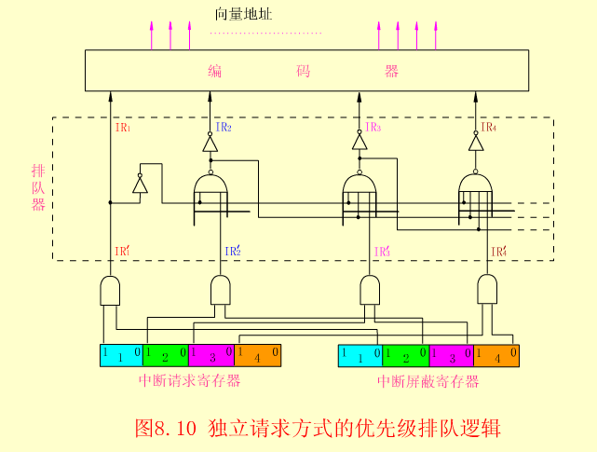
（3）中断屏蔽电路实现
① 中断屏蔽寄存器的作用
MASK_{i} = 0（未屏蔽）
MASK_{i} = 1 （屏蔽）

Slide 42
② 屏蔽字
例：16个中断源 1、2、3 …… 16 按 降序 排列
优先级
屏 蔽 字
1
1 1 1 1 1 1 1 1 1 1 1 1 1 1 1 1
2
0 1 1 1 1 1 1 1 1 1 1 1 1 1 1 1
3
0 0 1 1 1 1 1 1 1 1 1 1 1 1 1 1
4
0 0 0 1 1 1 1 1 1 1 1 1 1 1 1 1
5
0 0 0 0 1 1 1 1 1 1 1 1 1 1 1 1
6
0 0 0 0 0 1 1 1 1 1 1 1 1 1 1 1
……
……
15
0 0 0 0 0 0 0 0 0 0 0 0 0 0 1 1
16
0 0 0 0 0 0 0 0 0 0 0 0 0 0 0 1
③ 屏蔽技术可改变优先等级
0 0 0 0 1 0 1 1 1 1 1 1 1 1 1 1
6# 比 5# 优先级 高 。

Slide 43
（4）中断屏蔽技术的应用
实现多重中断
（屏蔽同、低级，开放高级）
动态改变优先级
（屏蔽高级，开放低级）
① 在多重中断方式中，当CPU响应某个中断请求后，送出一个新的屏蔽字，以禁止与该请求同一优先级或更低级优先级的其它请求。只允许比该请求优先级高的其它中断请求提出申请。
② 动态地修改优先级：硬件排优逻辑所分配的优先级是固定的，有时要临时动态的修改优先顺序，可利用屏蔽字来临时调整。

Slide 44
例1：假设某机有设备1、2、3和4，共4个设备中断源，每个中断源具有不同的优先权，共1、2、3、4级优先权。设其中断源的优先级别从高到低分别为1→2→3→4的顺序。每级对应1个屏蔽码。表1列出中断响应优先级与屏蔽级一致情况下的屏蔽码。
表1 中断屏蔽码
程序级别 | 设备屏蔽码 1 2 3 4 | 说明
1级 2级 3级 4级 | 1 1 1 1 0 1 1 1 0 0 1 1 0 0 0 1 | 0为开放 1为屏蔽

Slide 45
中断请求 主程序 中断处理程序
1 2 3 4
t1
3,2
4
t2
t3
t4
2
1
t5
t
多重中断处理示意图

Slide 46
开始同时出现设备2和3中断请求。按排队线路，2的优先级高于3而先响应2。
执行设备2的中断服务程序并保护现场和原屏蔽字后，将2级程序的屏蔽码0111置入各接口屏蔽寄存器，它屏蔽3和4的中断请求。此时，4级又提出中断请求，CPU暂不予理睬。
执行完2级服务程序后恢复原屏蔽码，返回主程序后再响应3的请求。3级中断程序执行完后再响应4级的中断。
假若CPU再次执行2级中断服务程序时，出现了1级中断请求，由于其屏蔽字0111已置入屏蔽寄存器，对1级中断是开放的。又因1优先级高于2，则CPU暂停对2级中断服务程序的执行，转去执行第1级中断服务程序。
待第1级中断服务程序执行完后，再去执行第2级中断服务程序。
在本例中，中断请求次序为2、3→4→2→l；而中断完成次序为2→3→4→l→2，两者不相同。
  图中纵向表示各中断源申请中断的先后时间，横向表示中断优先级别。

Slide 47
例2：假定硬件原来的排队响应顺序为0→1→2，在不改变硬件排队次序的情况下，欲临时改变中断优先顺序为1→2→0，试设置中断屏蔽字。
解：可以采用改变中断屏蔽码来实现中断响应次序1→2→0 。如表2所示。
三个中断源同时申请时的中断优先顺序如图所示。
原程序
0级中断
1级中断
2级中断
表2 修改的中断屏蔽码
程序级别 | 屏蔽码 0 1 2
0级中断 1级中断 2级中断 | 1 0 0 1 1 1 1 0 1
中断优先顺序图

Slide 48
4.多重中断响应过程
多重中断流程：
单级中断流程：
关中断、保护现场
保护现场
外中断：
数据传送
送新屏蔽字、开中断
具体服务处理
禁止同级或更低级别的请求，开放更高级别的请求
具体服务处理
恢复现场
关中断
开中断、返回
恢复现场及原屏蔽字
中断返回
开中断、中断返回

Slide 49
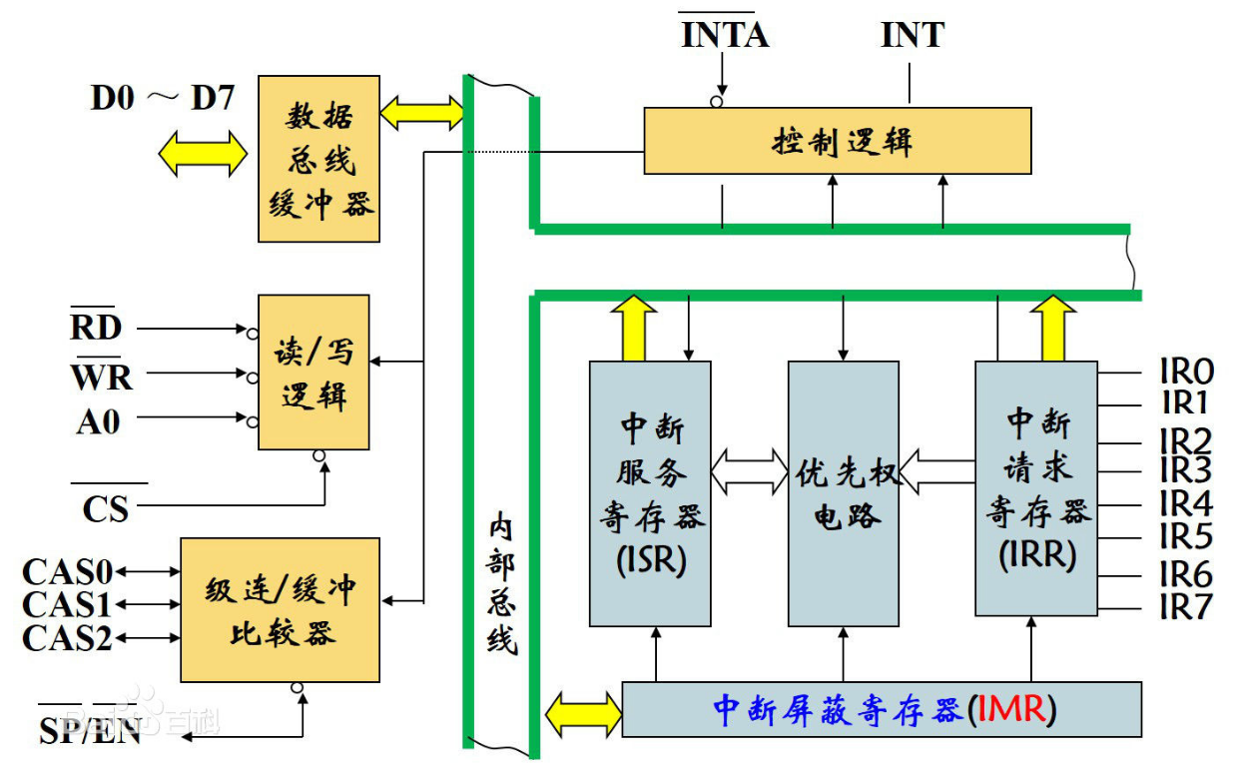
8.4.5中断控制器
8259中断控制器是一个集成电路芯片，它将中断接口与优先级判断等功能汇集于一身，常用于微型机系统。
  8位中断请求寄存器(IR)接受8个外部设备送来的中断请求，每一位对应一个设备。
  中断请求寄存器的各位送入优先权判断器，根据中断屏蔽寄存器(IM)各位的状态来决定最高优先级的中断请求，并将各位的状态送入中断状态寄存器IS。IS保存判优结果。
  由控制逻辑向CPU发出中断请求信号INT，并接受CPU的中断响应信号INTA。
  数据缓冲器用于保存CPU内部总线与系统数据总线之间进行传送的数据。
  读/写逻辑决定数据传送的方向，其中IOR为读控制，IOW为写控制，CS为设备选择，A0为I/O端口识别。

Slide 50
多个8259进行级联以处理多达64个中断请求。在这种情况下允许有一个主中断控制器和多个从中断控制器，称为主从系统。
优先级选择方式有四种：
  ①完全嵌套方式：是一种固定优先级方式，连至IR0的设备优先级最高，IR7的优先级最低。这种固定优先级方式对级别低的中断不利，在有些情况下最低级别的中断请求可能一直不能被处理。
  ②轮换优先级方式A：每个级别的中断保证有机会被处理，将给定的中断级别处理完后，立即把它放到最低级别的位置上去。
  ③轮换优先级方式B：要求CPU可在任何时间规定最优优先级，然后顺序地规定其他IR线上的优先级。
  ④查询方式：由CPU访问8259的中断状态寄存器，一个状态字能表示出正在请求中断的最高优先级IR线，并能表示出中断请求是否有效。

Slide 51
8259提供了两种屏蔽方式：
  ①简单屏蔽方式，提供8位屏蔽字，每位对应着各自的IR线。被置位的任一位则禁止了对应IR线上的中断。
  ②特殊屏蔽方式，允许CPU让来自低优先级的外设中断请求去中断高优先级的服务程序。当8位屏蔽位的某位置“0”时，例如屏蔽字为11001111，说明IR4和IR5线上的中断请求可中断任何高级别的中断服务程序。
8259中断控制器的不同工作方式是通过编程来实现的。CPU送出一系列的初始化控制字和操作控制字来执行选定的操作。

Slide 52
8.5 DMA方式
8.5.1DMA方式的一般概念
8.5.2 DMA传送方式
8.5.3 DMA传送一个数据的过程

Slide 53
8.5.1DMA方式的一般概念
  直接存储器访问（Direct Memory Address）DMA方式是为了在主存储器与I／O设备间高速交换批量数据而设置的。
  基本思想是：通过硬件控制实现主存与I／O设备间的直接数据传送，在传送过程中无需CPU的干预。数据传送是在DMA控制器控制下进行的。
  优点：速度快。有利于发挥CPU的效率。
    CPU不参加传送操作，省去了CPU取指令、取数、送数等操作。
    在数据传送过程中，没有保存现场、恢复现场等工作。没有内存地址修改、传送字个数的计数等等
    用硬件线路直接实现的。
    所以DMA方式能满足高速I/O设备的要求，也有利于CPU效率的发挥。

Slide 54
8.5.1DMA方式的一般概念
  DMA方式至少能执行以下一些基本操作：
    (1)从外围设备发出DMA请求；
    (2)CPU响应请求，把CPU工作改成DMA操作方式，DMA控制器从CPU接管总线的控制；
    (3)由DMA控制器对内存寻址，即决定数据传送的内存单元地址及数据传送个数的计数，并执行数据传送的操作.
    (4)向CPU报告DMA操作的结束。
    注：在数据传送之前和结束后要通过程序或中断方式对缓冲器和DMA控制器进行预处理和后处理。

Slide 55
DMA与中断的区别
中断传送过程需要CPU的干预，而DMA传送过程不需要CPU的干预，完全由硬件（DMAC）独立完成。
CPU对中断响应时间只能发生在每条指令执行完毕，而对DMA响应的时间可以发生在每个机器周期的结束。
指令周期
取指令代码
译码
取操作数
执行
DMA有4个切入点
中断断点

Slide 56
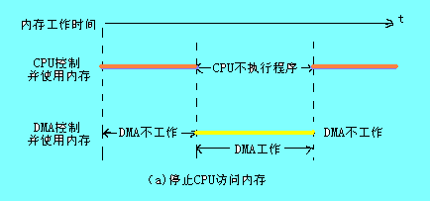
8.5.2 DMA传送方式
1、CPU暂停方式。（独占总线）
  主机响应DMA请求后，让出存储总线，直到一组数据传送完毕后，DMA控制器才把总线控制权交还给CPU。采用这种工作方式的I／O设备，在其接口中一般设置有小容量存储器，I／O设备先与小容量存储器交换数据，然后由小容量存储器与主机交换数据，这样可减少DMA传送占用存储总线的时间，也即减少了CPU暂停工作的时间。

Slide 57
8.5.2 DMA传送方式
优点: 控制简单，它适用于数据传输率很高的设备进行成组传送。
缺点: 在DMA控制器访内阶段，内存的效能没有充分发挥，相当一部分内存工作周期是空闲的。因为外围设备传送两个数据之间的间隔一般总是大于内存存储周期，即使高速I/O设备也是如此。

Slide 58
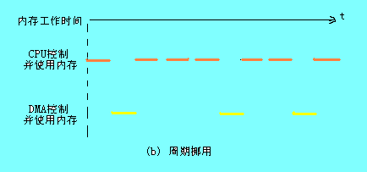
8.5.2 DMA传送方式
2、周期挪用方式（见缝插针、礼让）
DMA控制器与主存储器之间传送一个数据，占用（窃取）一个CPU周期，即CPU暂停工作一个周期，然后继续执行程序。
当I/O设备没有DMA请求时，CPU按程序要求访问内存；一旦I/O设备有DMA请求，则由I/O设备挪用一个或几个内存周期。
I/O设备每一次周期挪用都要申请总线控制权、建立总线控制权和归还总线控制权的过程

Slide 59
8.5.2 DMA传送方式
与停止CPU访内的DMA方法比较，周期挪用的方法既实现了I/O传送，又较好地发挥了内存和CPU的效率，是一种广泛采用的方法。
周期挪用的方法适用于I/O设备读写周期大于内存存储周期的情况。

Slide 60
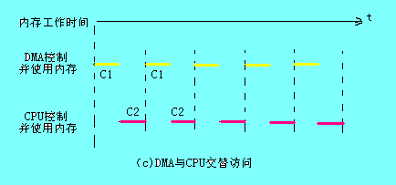
8.5.2 DMA传送方式
3、DMA和CPU交替访问内存工作方式
适用于CPU的工作周期比内存存取周期长很多
使DMA传送和CPU同时发挥最高的效率。假设CPU工作周期为 1.2μs，内存存取周期小于0.6μs，那么一个CPU周期可分为C1和C2两个分周期，其中C1供DMA控制器访内，C2专供CPU访内。这种方式不需要总线使用权的申请、建立和归还过程。

Slide 61
8.5.2 DMA传送方式
3、DMA和CPU交替访问内存工作方式
总线控制权的转移速度快，DMA效率高。
这种传送方式又称为“透明的DMA”方式，CPU既不停止主程序的运行，也不进入等待状态，是一种高效率的工作方式。

Slide 62
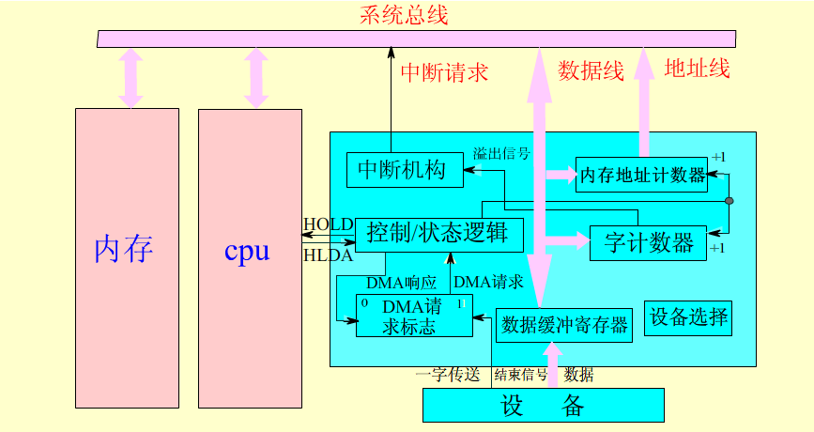
8.5.3DMA传送一个数据的过程
1、DMA基本构成
(1)内存地址计数器 用于存放内存中要交换的数据的地址。在DMA传送前，须将数据在内存中的起始位置(首地址)送到内存地址计数器。而当DMA传送时，每交换一次数据，将地址计数器加“1”，从而以增量方式给出内存中要交换的一批数据的地址。
(2)字计数器（WC） 用于记录传送数据块的长度(多少字数)。其内容也是在数据传送之前由程序预置。在DMA传送时，每传送一个字，字计数器就加“1” ，当计数器溢出即最高位产生进位时，表示这批数据传送完毕，于是引起DMA控制器向CPU发中断信号。
(3)数据缓冲寄存器 （DBR） 用于暂存每次传送的数据(一个字)。当输入时，由设备(如磁盘)送往数据缓冲寄存器，再由缓冲寄存器通过数据总线送到内存。输出时，由内存通过数据总线送到数据缓冲寄存器，然后再送到设备。
Notes:
(1)内存地址计数器 用于存放内存中要交换的数据的地址。在DMA传送前，须通过程序将数据在内存中的起始位置(首地址)送到内存地址计数器。而当DMA传送时，每交换一次数据，将地址计数器加“1”，从而以增量方式给出内存中要交换的一批数据的地址。
(2)字计数器 用于记录传送数据块的长度(多少字数)。其内容也是在数据传送之前由程序预置，交换的字数通常以补码形式表示。在DMA传送时，每传送一个字，字计数器就加“1” ，当计数器溢出即最高位产生进位时，表示这批数据传送完毕，于是引起DMA控制器向CPU发中断信号。
(3)数据缓冲寄存器 用于暂存每次传送的数据(一个字)。当输入时，由设备(如磁盘)送往数据缓冲寄存器，再由缓冲寄存器通过数据总线送到内存。反之，输出时，由内存通过数据总线送到数据缓冲寄存器，然后再送到设备。
(4)“DMA请求”标志 每当设备准备好一个数据字后给出一个控制信号，使“DMA请求” 标志置“1”。该标志置位后向“控制/状态”逻辑发出DMA请求，后者又向CPU发出总线使用权的请求(HOLD)，CPU响应此请求后发回响应信号HLDA，“控制/状态”逻辑接收此信号后发出DMA响应信号，使“DMA请求”标志复位，为交换下一个字做好准备。
(5)“控制/状态”逻辑 由控制和时序电路以及状态标志等组成，用于修改内存地址计数器和字计数器，指定传送类型(输入或输出)，并对“DMA请求”信号和CPU响应信号进行协调和同步。
(6)中断机构 当字计数器溢出时(全0)，意味着一组数据交换完毕，由溢出信号触发中断机构，向CPU提出中断报告。这里的中断与上一节介绍的I/O中断所采用的技术相同，但中断的目的不同，前面是为了数据的输入或输出，而这里是为了报告一组数据传送结束。因此它们是I/O系统中不同的中断事件。

Slide 63
(4)“DMA请求”标志 每当设备准备好一个数据字后给出一个控制信号，使“DMA请求” 标志置“1”。该标志置位后向“控制/状态”逻辑发出DMA请求，后者又向CPU发出总线使用权的请求(HOLD)，CPU响应此请求后发回响应信号 HLDA，“控制/状态”逻辑接收此信号后发出DMA响应信号，使“DMA请求”标志复位，为交换下一个字做好准备。
(5)“控制/状态”逻辑 由控制和时序电路以及状态标志（CSR）等组成，用于修改内存地址计数器和字计数器，指定传送类型(输入或输出)，并对“DMA请求”信号和CPU响应信号进行协调和同步。
(6) 中断机构 当字计数器溢出时(全0)，意味着一组数据交换完毕，由溢出信号触发中断机构，向CPU提出中断报告。
Notes:
(1)内存地址计数器 用于存放内存中要交换的数据的地址。在DMA传送前，须通过程序将数据在内存中的起始位置(首地址)送到内存地址计数器。而当DMA传送时，每交换一次数据，将地址计数器加“1”，从而以增量方式给出内存中要交换的一批数据的地址。
(2)字计数器 用于记录传送数据块的长度(多少字数)。其内容也是在数据传送之前由程序预置，交换的字数通常以补码形式表示。在DMA传送时，每传送一个字，字计数器就加“1” ，当计数器溢出即最高位产生进位时，表示这批数据传送完毕，于是引起DMA控制器向CPU发中断信号。
(3)数据缓冲寄存器 用于暂存每次传送的数据(一个字)。当输入时，由设备(如磁盘)送往数据缓冲寄存器，再由缓冲寄存器通过数据总线送到内存。反之，输出时，由内存通过数据总线送到数据缓冲寄存器，然后再送到设备。
(4)“DMA请求”标志 每当设备准备好一个数据字后给出一个控制信号，使“DMA请求” 标志置“1”。该标志置位后向“控制/状态”逻辑发出DMA请求，后者又向CPU发出总线使用权的请求(HOLD)，CPU响应此请求后发回响应信号HLDA，“控制/状态”逻辑接收此信号后发出DMA响应信号，使“DMA请求”标志复位，为交换下一个字做好准备。
(5)“控制/状态”逻辑 由控制和时序电路以及状态标志等组成，用于修改内存地址计数器和字计数器，指定传送类型(输入或输出)，并对“DMA请求”信号和CPU响应信号进行协调和同步。
(6)中断机构 当字计数器溢出时(全0)，意味着一组数据交换完毕，由溢出信号触发中断机构，向CPU提出中断报告。这里的中断与上一节介绍的I/O中断所采用的技术相同，但中断的目的不同，前面是为了数据的输入或输出，而这里是为了报告一组数据传送结束。因此它们是I/O系统中不同的中断事件。

Slide 64
  各寄存器均有自己的总线地址，它们是主存的指定单元或I／O设备号，CPU可对这些寄存器进行读／写。

Slide 65
2、传送过程
当外设有DMA请求时，通常CPU在本机器周期结束后，响应DMA请求。
DMA的数据块传送过程可分为三个阶段：传送前预处理；正式传送；传送后处理。
  传送前预处理，即CPU通过程序I／O的方式给DMA控制器预置初值，取状态和送传送需要的有关参数。
  正式传送 由DMA控制器控制外设与主存之间的数据交换。每传送一个数据就要用一个存储周期时间。
  传送后处理 CPU中断原程序后进行后处理。若需要继续交换数据，则又要对DMA进行初始化；若不需要交换数据，则停止外设；若为出错，则转错误诊断及处理程序。

Slide 66
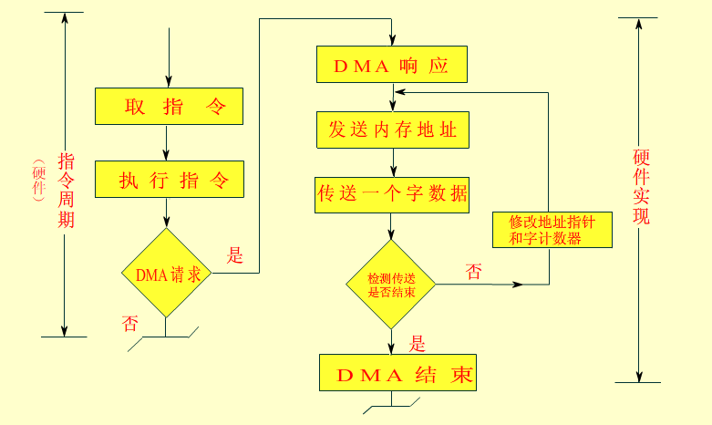

Slide 67
DMA的传送数据工作流程
DMA请求
CPU预处理
N
允许传送？
内存起始地址
→
DMA
Y
设备地址
→
DMA
传送数据个数
→
DMA
主存地址送总线；数据
启动设备
送
I
/
O
设备（或主存）；
数据传送
主存地址加
1
；
WC
内
容（传送个数）
继续执行主程序，同时
完成一批数据传送
后处理
N
数据块传
中断服务程序
送结束？
进行
DMA
结束处理
Y
DMA数据传送三个阶段
向
CPU
申请程序中断
第二阶段数据传送过程

Slide 68
三种方式的 CPU 工作效率比较
CPU 执行
现行程序
CPU 执行
现行程序
程序
查询
方式
CPU查询等待并传输I/O数据
启动I/O
启动I/O
I/O 准备及传送
I/O 准备及传送
间
断
CPU 执行现行程序
CPU 执行现行程序
程序
中断
方式
指令执行周期结束
中断请求
启动I/O
中断请求
启动I/O
I/O准备
I/O准备
I/O准备
CPU 处理中断服务程序
实现 I/O 与主机之间的传送
一个存取周期
一个存取周期
CPU 执行现行程序
CPU 执行现行程序
DMA
方式
存取周期结束
启动I/O
启动I/O
DMA请求
DMA请求
实现I/O与主存
之间的传送
I/O准备
I/O准备
I/O准备

Slide 69
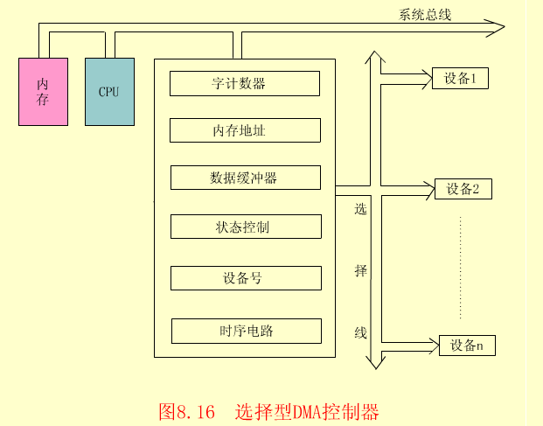
8.5.4选择型和多路型DMA控制器
DMA 控制器按组成结构，分为选择型和多路型型两种。
选择型DMA控制器
选择型DMA控制器在物理上可以连接多个设备，而在逻辑上只允许连接一个设备。在某一段时间内只能为一个设备服务。

Slide 70
选择型DMA控制器
选择型DMA控制器的工作原理：
与前面的简单DMA控制器基本相同。增加一个设备号寄存器。
数据传送是以数据块为单位进行的，在每个数据块传送之前的预置阶段，除了用程序中I/O指令给出数据块的传送个数、起始地址、操作命令外，还要给出所选择的设备号。
从预置开始，一直到这个数据块传送结束，DMA控 制器只为所选设备服务。
下一次预置再根据I/O指令指出的设备号，为另一选择的设备服务。
选择型DMA控制器只增加少量硬件达到了为多个外围设备服务的目的，适合数据传输率很高以至接近内存存取速度的设备。

Slide 71
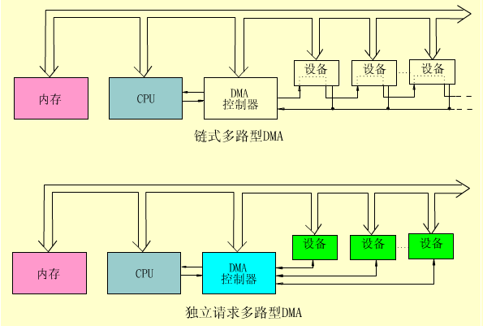
多路型DMA控制器
多路型DMA控制器不仅在物理上可以连接多个外围设备，而且在逻辑上也允许这些外围设备同时工作，各设备以字节交叉方式通过DMA控制器进行数据传送。多路型DMA控制器适合于同时为多个慢速外围设备服务。

Slide 72
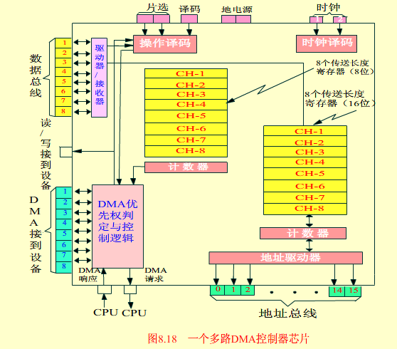
典型DMA芯片
多路型DMA控制器的芯片内部逻辑结构，通过配合使用IO通用接口片子可以对8个独立的DMA通路CH进行控制，是外围设备以周期挪用方式对内存进行存取

Slide 73
示例
例3 假设有磁盘、磁带、打印机三个设备同时工作。磁盘以30μs的间隔向控制器发DMA请求，磁带以45μs的间隔发DMA请求，打印机以150μs间隔发DMA请求。根据传输速率，磁盘优先权最高，磁带次之，打印机最低，图中假设DMA控制器每完成一次DMA传送所需的时间是5μs。若采用多路型DMA控制器，请画出DMA控制器服务三个设备的工作时间图。

Slide 74
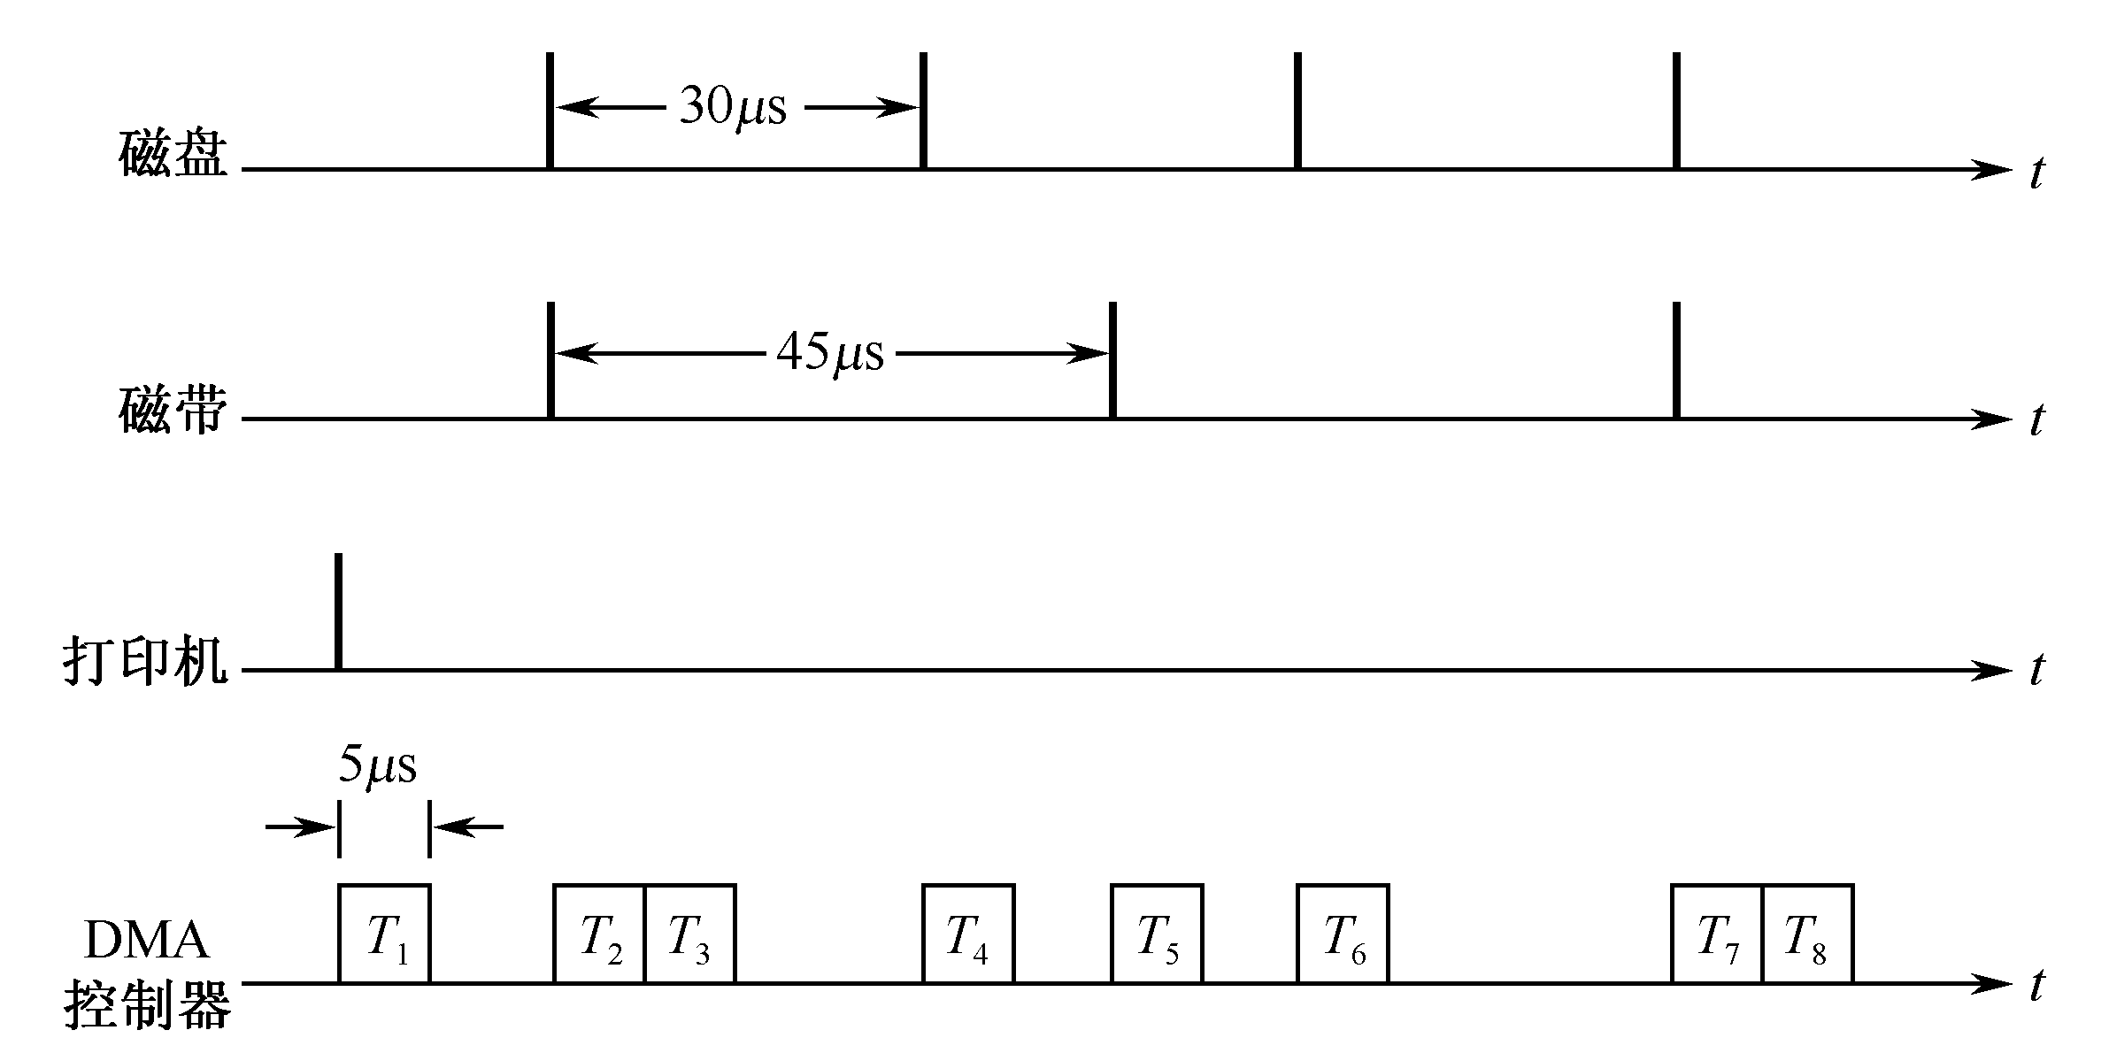
分析
由图看出：
T1间隔中控制器首先为打印机服务，因为此时只有打印机有请求。
T2间隔前沿磁盘、磁带同时有请求，首先为优先权高的磁盘服务，然后为磁带服务，每次服务传送一个字节。
在120μs时间阶段中，为打印机服务只有一次(T1)，为磁盘服务四次(T2，T4，T6，T7)，为磁带服务三次(T3，T5，T8)。
从图上看到，在这种情况下DMA尚有空闲时间，说明控制器还可以容纳更多设备。

Slide 75
8.6通道方式
通道的基本概念
  通道是计算机系统中代替CPU管理控制外设的独立部件，是一种能执行有限I／O指令集合---通道命令的I／O处理机。由于它的任务是管理实现输入/输出操作，提供一种传送通道，所以将这种控制部件称作通道。
  在通道控制方式中，一个主机可以连接几个通道。每个通道又可连接多台I／O设备，这些设备可具有不同速度，可以是不同种类。这种输入输出系统增强了主机与通道操作的并行能力以及各通道之间、同一通道的各设备之间的并行操作能力。同时也为用户提供了增减外围设备的灵活性。

Slide 76
  采用通道方式组织输入输出系统，多使用主机—通道—设备控制器—I／O设备四级连接方式。
  通道工作过程
（1）启动通道
（2）数据传输
（3）结束处理
  这样，每完成一次输入/输出工作，CPU只需两次调用管理程序，大大减少了对用户程序的打扰。
  通道与DMA方式的区别
（1）DMA控制器完全借助于专门的硬件控制逻辑实现数据传送；而通道则是具有特殊功能的处理器，通过执行通道程序与硬件一起完成数据传送。通道具有更强的独立处理数据输入/输出的功能。
（2）DMA控制器只能控制一台或少数几台同类设备；而通道则可以同时控制许多台同类或不同类的设备。

Slide 77
通道的功能
执行通道指令，组织外围设备和内存进行数据传输，按I/O指令要求启动外围设备，向CPU报告中断等，具体有以下五项任务：
  (1)接受CPU的I/O指令，按指令要求与指定的外围设备进行通信。
  (2)从内存选取属于该通道程序的通道指令，经译码后向设备控制器和设备发送各种命令。
  (3)组织外围设备和内存之间进行数据传送，并根据需要提供数据缓存的空间，以及提供数据存入内存的地址和传送的数据量。
  (4)从外围设备得到设备的状态信息，形成并保存通道本身的状态信息，根据要求将这些状态信息送到内存的指定单元，供CPU使用。
  (5)将外围设备的中断请求和通道本身的中断请求，按次序及时报告CPU。

Slide 78
通道的种类
  选择通道
    选择通道每次只能从所连接的设备中选择一台I／O设备的通道程序，此刻该通道程序独占了整个通道。连接在选择通道上的若干设备，只能依次使用通道与主存传送数据
    数据传送以成组（数据块）方式进行，每次传送一个数据块，因此，传送速率很高。选择通道多适合于快速设备（磁盘），这些设备相邻字之间的传送空闲时间极短。

Slide 79
  数组多路通道（Block Multiplexor Channel）
  基本思想：当某设备进行数据传送时，通道只为该设备服务；当设备在执行寻址等控制性动作时，通道暂时断开与这个设备的连接，挂起该设备的通道程序，去为其他设备服务，即执行其他设备的通道程序。所以数组多路通道很像一个多道程序的处理器。

Slide 80
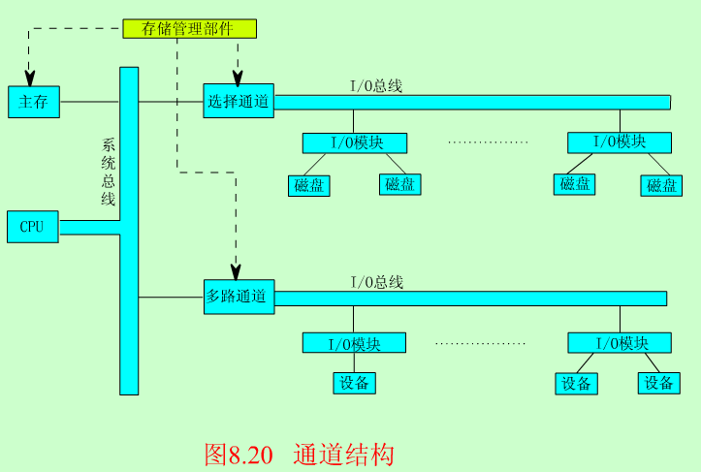

Slide 81
通道结构的发展
通道结构的进一步发展，出现了两种计算机I/O系统结构：
  输入输出处理机（IOP）
    输入输出处理机（IOP）不是一台独立的计算机，而是计算机系统中的一个部件。IOP可以和CPU并行工作，提供高速的DMA处理能力，实现数据的高速传送。此外，有些IOP还提供数据的变换、搜索和字装配／分拆能力。
    8位和16位微机中使用的Intel 8089 I／O处理器就是这种通道型I／O处理器
  外围处理机
    外围处理机结构更接近于一般处理机，或者选用已有的通用机。外围机基本上是独立于主处理机工作的，应用于大型高效率的计算机系统中。

